Slide 1
4
2
3
مراجعة
الدرس 12
الدرس 11
الدرس 10
الدرس 9

Slide 2





أيقونات توجيهية
توجيهات الأستاذ (ة)
تعيين تلميذ للإجابة
المرور بين الصفوف
عرض فيديو
المرور إلى الشريحة الموالية بعد عرض الفيديو
العمل في ثنائيات

Slide 3
(ة)خاص بالأستاذ
برمجة الأسبوع الثالث
الدرس 10
الدرس 9
التناسبية (2)
التناسبية (1)
الدرس 12
الدرس 11
حل المسائل- وضعيات المقارنة
التناسبية (3)
مراجعة
مُراجَعَةُ وَتَثْبيتُ دُروسِ الْأُسْبوعِ 3

Slide 4
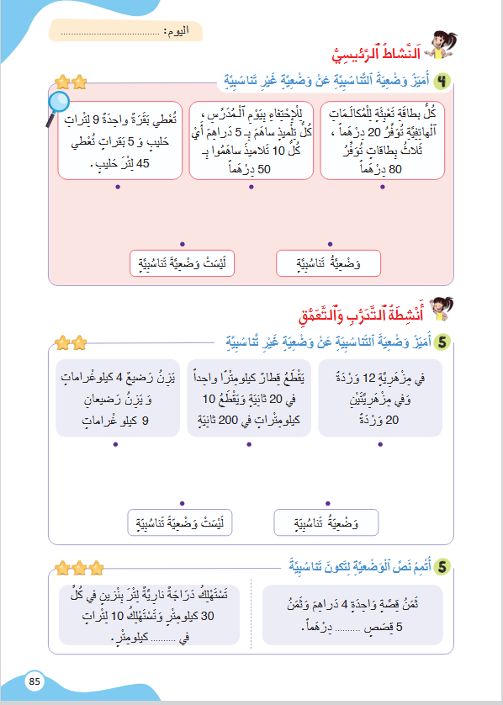
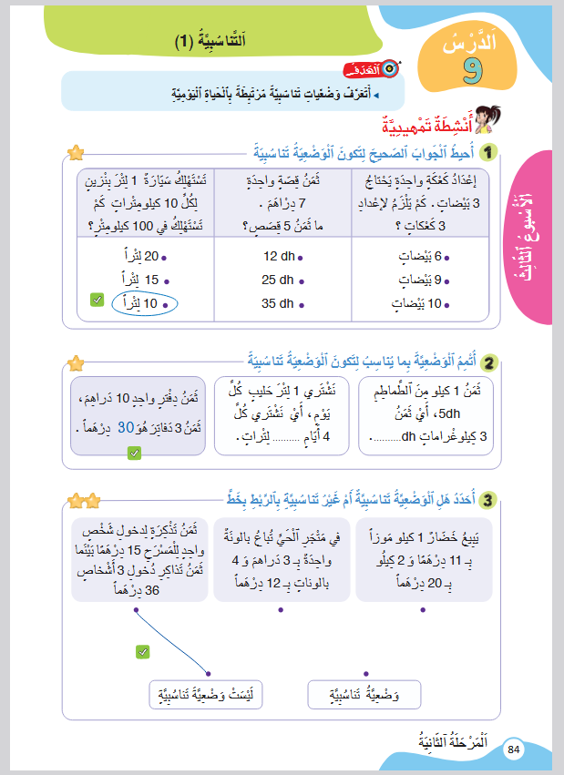
درس اليوم
التّناسُبِيّةُ (1)
(ة)خاص بالأستاذ

Slide 5
(ة)خاص بالأستاذ
مراحل الدرس
1
افتتاح الدرس
1
5
1
2
نمذجة
7
1
ممارسة موجهة
3
20
1
ممارسة مستقلة
4
20
1
اختتام الدرس
5
3

Slide 6
(ة)خاص بالأستاذ
عند نهاية الدرس
على الأقل 80% من المتعلمين سيكونون قادرين على:
تَعَرُّفِ وَضْعُياتٍ تَناسُبيَّةً مُرْتَبِطَةً بِالْحَيَاةِ الْيَوْمِيَّة.

Slide 7

(ة)خاص بالأستاذ
افتتاح الدرس
1
حساب ذهني
أنشطة تمهيدية

Slide 8


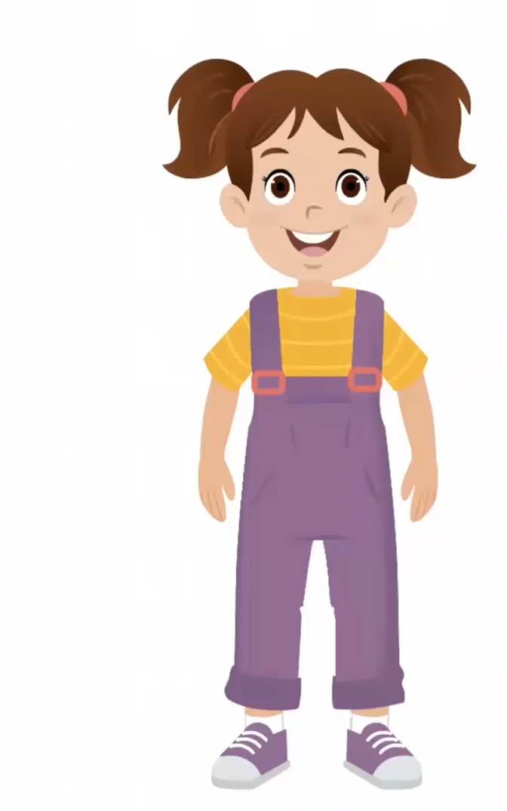
مرحباً سنرى درسا جديدا مع مجد وندى

Slide 9

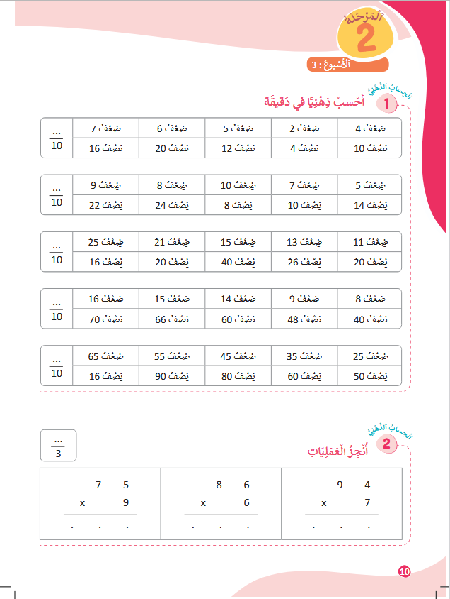

سنبدأ بالحساب الذهني. خذوا كراسات الحساب الذهني.

Slide 10

لديكم دقيقة واحدة لإنجاز هذه العمليات. دوّنوا النتيجة فقط على كراساتكم.
ضعف 7
مِثالٌ :
14
اُكْتُبوا على كُرّاساتِكُمْ:

Slide 11
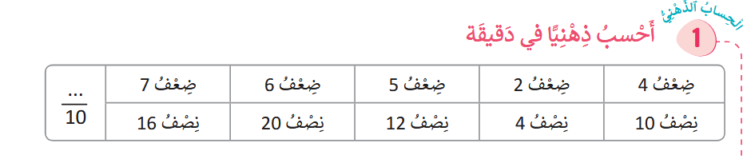

عرض فيديو الحساب الذهني
1

Slide 12
صححوا في دقيقة.
1
14 | 12 | 10 | 4 | 8
8 | 10 | 6 | 2 | 5

Slide 13
(ة)خاص بالأستاذ
افتتاح الدرس
1
حساب ذهني
أنشطة تهييئية

Slide 14

خذوا ألواحكم.

Slide 15

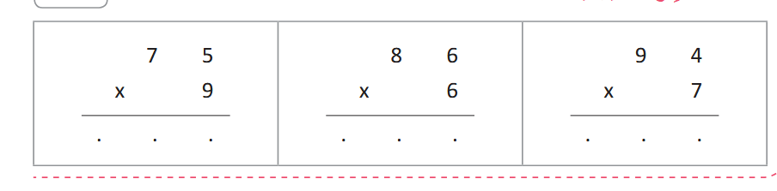
أنجزوا العملية التالية. لديكم دقيقة واحدة.
1

Slide 16
ارفعوا ألواحكم.

Slide 17
صححوا.
2
6 5 8

Slide 18
(ة)خاص بالأستاذ
نمذجة
2
تَعَرّفُ وَضْعِيّاتٍ تَناسُبيَّةً
مُرْتَبَطَةً بِالْحَيَاةِ الْيَوْمِيَّة.

Slide 19

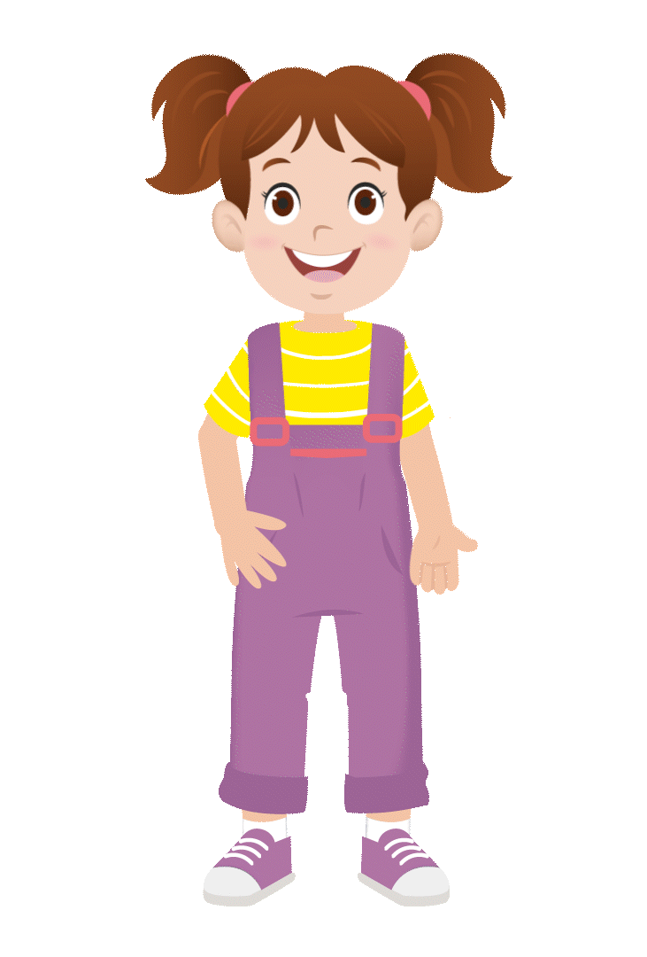
اليوم ، سنتعلم رفقة مجد و ندى كيف نتعرف وضعيات تناسبية مرتبطة بالحياة اليومية.

Slide 20
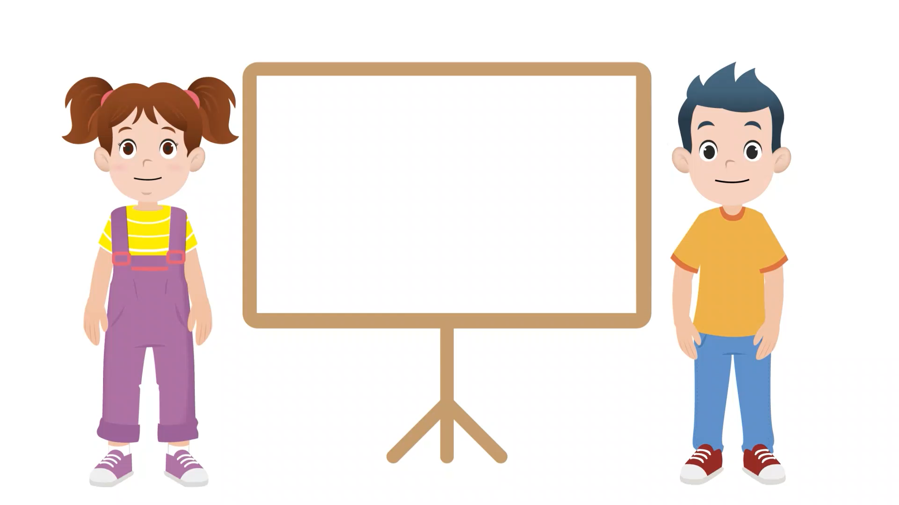
عرض فيديو النمذجة

Slide 21
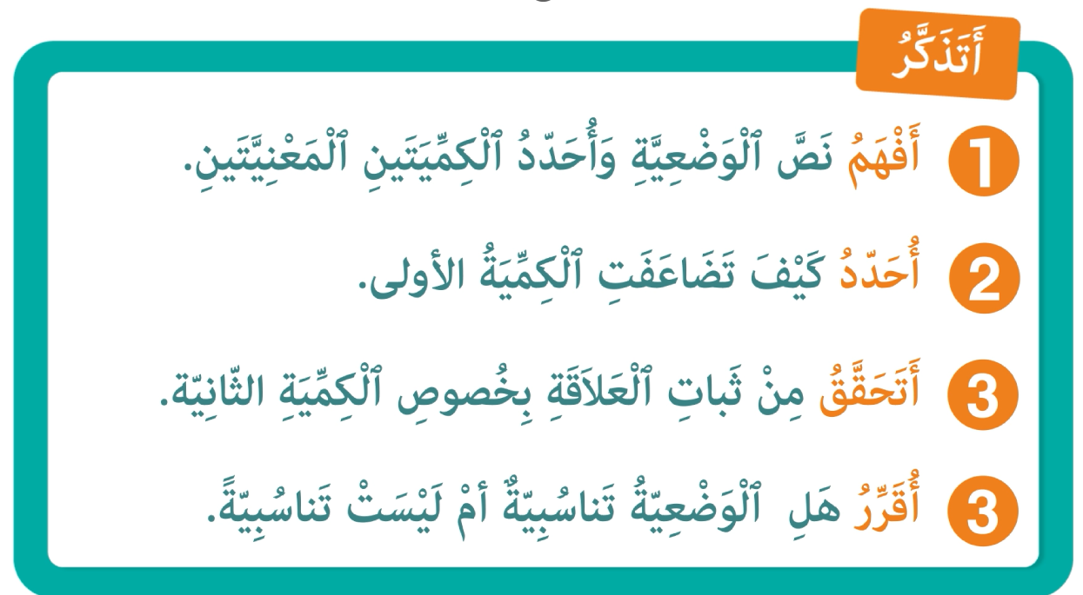
من يذكرنا بما تعلمناه مع مجد وندى؛

Slide 22
(ة)خاص بالأستاذ
ممارسة موجهة
3
النشاط1
النشاط2
النشاط3

Slide 23
خذوا ألواحكم.

Slide 24

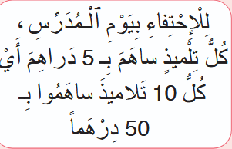
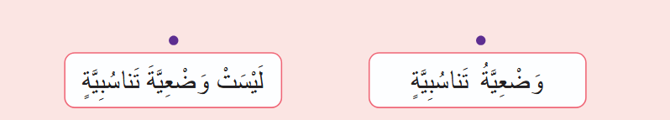
انتيهوا، باتباع نفس الخطوات سأميز وضعيّات أعداد متناسبة عن وضعيات أعداد غير متناسبة.
أُقَرِّرُ
4
أَتَحَقَّقُ
3
أُحَدّدُ
2
أَفْهَمُ
1

Slide 25

ماذا نفعل في الخطوة الأولى؟
أُقَرِّرُ
4
أَتَحَقَّقُ
3
أُحَدّدُ
2
أَفْهَمُ
1

Slide 26
اقرؤوا الوضعية وتخيلوا شريطها، لديكم دقيقة واحدة.
أُقَرِّرُ
4
أَتَحَقَّقُ
3
أُحَدّدُ
2
أَفْهَمُ
1

Slide 27
ماذا نفعل في الخطوة الثانية ؟
أُقَرِّرُ
4
أَتَحَقَّقُ
3
أُحَدّدُ
2
أَفْهَمُ
1

Slide 28
من يحدد الكميتين التي تتحدث عنهما الوضعية ؟
عدد التلاميذ ومقدار المساهمات
أُقَرِّرُ
4
أَتَحَقَّقُ
3
أُحَدّدُ
2
أَفْهَمُ
1

Slide 29
حددوا على ألواحكم كيف تضاعف عدد التلاميذ؟
أُقَرِّرُ
4
أَتَحَقَّقُ
3
أُحَدّدُ
2
أَفْهَمُ
1

Slide 30
ارفعوا ألواحكم.

Slide 31
صححوا . تلميذ واحد أصبح 10 تلاميذ . تضاعف العدد 10 مرات.
........
1 تلميذ
تَضَاعَفَ 10 مَرّاتٍ
........
10 تَلاميذ

Slide 32
الآن : حددوا كيف تضاعف مقدار المساهمات.
أُقَرِّرُ
4
أَتَحَقَّقُ
3
أُحَدّدُ
2
أَفْهَمُ
1
........
1 تلميذ
تَضَاعَفَ 10 مَرّاتٍ
........
10 تَلاميذ

Slide 33
ارفعوا ألواحكم.

Slide 34
صححوا.
أُقَرِّرُ
4
أَتَحَقَّقُ
3
أُحَدّدُ
2
أَفْهَمُ
1
5 دراهم
1 تلميذ
تَضَاعَفَ 10 مَرّاتٍ
تَضَاعَفَ 10 مَرّاتٍ
50 درهما
10 تَلاميذ

Slide 35
ماالعمل في الخطوة الثالثة؟
أُقَرِّرُ
4
أَتَحَقَّقُ
3
أُحَدّدُ
2
أَفْهَمُ
1
5 دراهم
1 تلميذ
تَضَاعَفَ 5 مَرّاتٍ
تَضَاعَفَ 5 مَرّاتٍ
50 درهما
10 تَلاميذ

Slide 36
من يتحقق من ثبات العلاقة بين عدد التلاميذ من بين مقدار المساهمات.
أُقَرِّرُ
4
أَتَحَقَّقُ
3
أُحَدّدُ
2
أَفْهَمُ
1
5 دراهم
1 تلميذ
تَضَاعَفَ 5 مَرّاتٍ
تَضَاعَفَ 5 مَرّاتٍ
50 درهما
10 تَلاميذ

Slide 37
عدد التلاميذ تضاعف 10 مرات من 1 إلى 10 ، كذلك مقدار المساهمات تضاعف 10 مرات من 5 إلى 50.
أُقَرِّرُ
4
أَتَحَقَّقُ
3
أُحَدّدُ
2
أَفْهَمُ
1
5 دراهم
1 تلميذ
تَضَاعَفَ 10 مَرّاتٍ
تَضَاعَفَ 10 مَرّاتٍ
50 درهما
10 تَلاميذ

Slide 38
العلاقة إذن ثابثة. ما العمل في الخطوة الأخيرة؟
أُقَرِّرُ
4
أَتَحَقَّقُ
3
أُحَدّدُ
2
أَفْهَمُ
1
5 دراهم
1 تلميذ
تَضَاعَفَ 10 مَرّاتٍ
تَضَاعَفَ 5 مَرّاتٍ
50 درهما
10 تَلاميذ

Slide 39
العلاقة إذن ثابثة. ما العمل في الخطوة الأخيرة؟
أُقَرِّرُ
4
أَتَحَقَّقُ
3
أُحَدّدُ
2
أَفْهَمُ
1

Slide 40
من يقرر هل الوضعية تناسبية أم ليست تناسبية؟
أُقَرِّرُ
4
أَتَحَقَّقُ
3
أُحَدّدُ
2
أَفْهَمُ
1

Slide 41

الوضعية ليست وضعية تناسبية؟ لأن العلاقة غير ثابتة.
أُقَرِّرُ
4
أَتَحَقَّقُ
3
أُحَدّدُ
2
أَفْهَمُ
1

Slide 42
هكذا، حددنا هل الوضعية تناسبية أم غير تناسبية.
أُقَرِّرُ
4
أَتَحَقَّقُ
3
أُحَدّدُ
2
أَفْهَمُ
1

Slide 43
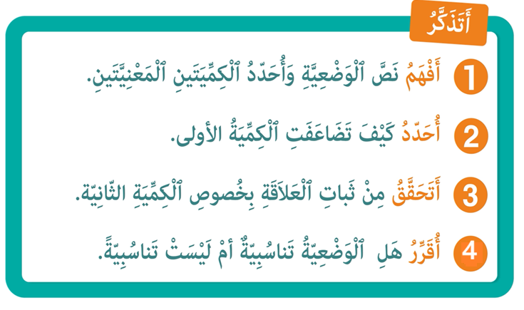
من يذكر بخطوات تمييز الوضعية التناسبية عن الوضعية التي ليست تناسبية.

Slide 44
(ة)خاص بالأستاذ
ممارسة موجهة
3
النشاط1
النشاط2
النشاط3

Slide 45
ارفعوا ألواحكم.

Slide 46
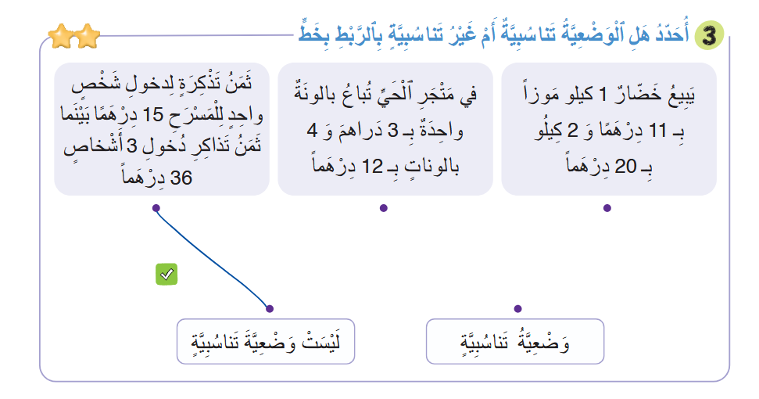
لنوظف ما تعلمناه لتحديد هل الوضعية تناسبية أم ليست وضعية تناسبية .

Slide 47
اكتبوا الجواب الصحيح على الألواح.

Slide 48
ارفعوا ألواحكم.

Slide 49
صححوا. من يشرح لنا كيف توصل الى الجواب الصحيح ؟ العلاقة غير ثابتة.
1كيلو---------- 2 كيلو
11 درهما ---------- 20 درهما

Slide 50
نمر إلى وضعية أخرى. أكتبوا الجواب الصحيح على الألواح.

Slide 51
ارفعوا ألواحكم.

Slide 52
صححوا. من يشرح لنا كيف توصل الى الجواب الصحيح ؟ 1 يصبح 4 و 3 تصبح 12

Slide 53
(ة)خاص بالأستاذ
ممارسة موجهة
3
النشاط1
النشاط2
النشاط3

Slide 54
الآن خذوا كراساتكم الصفحة 85 تمرين 4

Slide 55

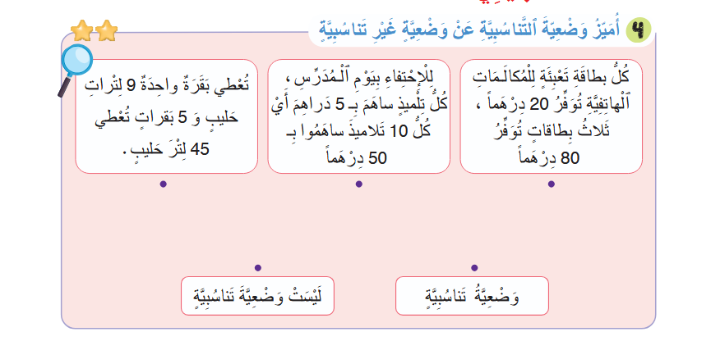

لديكم 5 دقائق لإنجاز هذا النشاط، سأمر بين الصفوف لمساعدتكم.
5

Slide 56

كل واحد يقارن إنجازه مع زميله. تأكدوا أنكم اتبعتم الخطوات بشكل سليم.

Slide 57

صححوا. لديكم دقيقتان
2

Slide 58
(ة)خاص بالأستاذ
الممارسة المستقلة
4
أنجز بمفردي

Slide 59
خذوا الكراسات صفحة 85 أنجزوا التمرين5.
سأمر بين الصفوف لمساعدتكم وتصحيح إنجازاتكم.

Slide 60
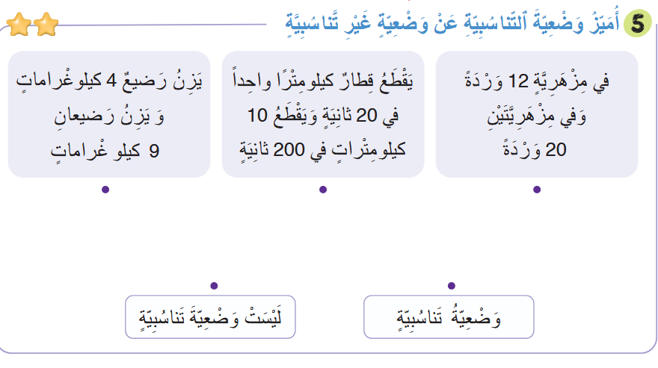
أنجزوا التمرين5.
سأمر بين الصفوف لمساعدتكم وتصحيح إنجازاتكم.

Slide 61
صححوا.

Slide 62
(ة)خاص بالأستاذ
اختتام الدرس
6

Slide 63
انتبهوا جيدا! أكملوا في المنزل الأنشطة التي لم نقم بإنجازها في الصفحتين 84 و85.

Slide 64
إلى اللقاء. في الحصة القادمة، سنقوم بتصحيح الأنشطة المنجزة في المنزل.

Slide 65


(ة)خاص بالأستاذ
(ة)خاص بالأستاذ
بناء على إنجازات المتعلمين خلال الممارسة المستقلة

